Slide 1
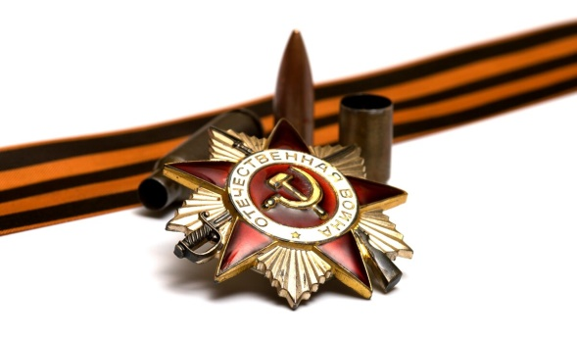
Фрагмент фильма Григория Чухрая
«Баллада о солдате»

Slide 2
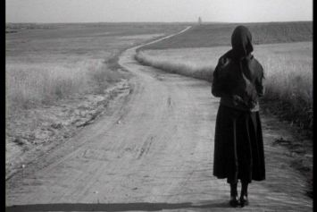

Slide 3
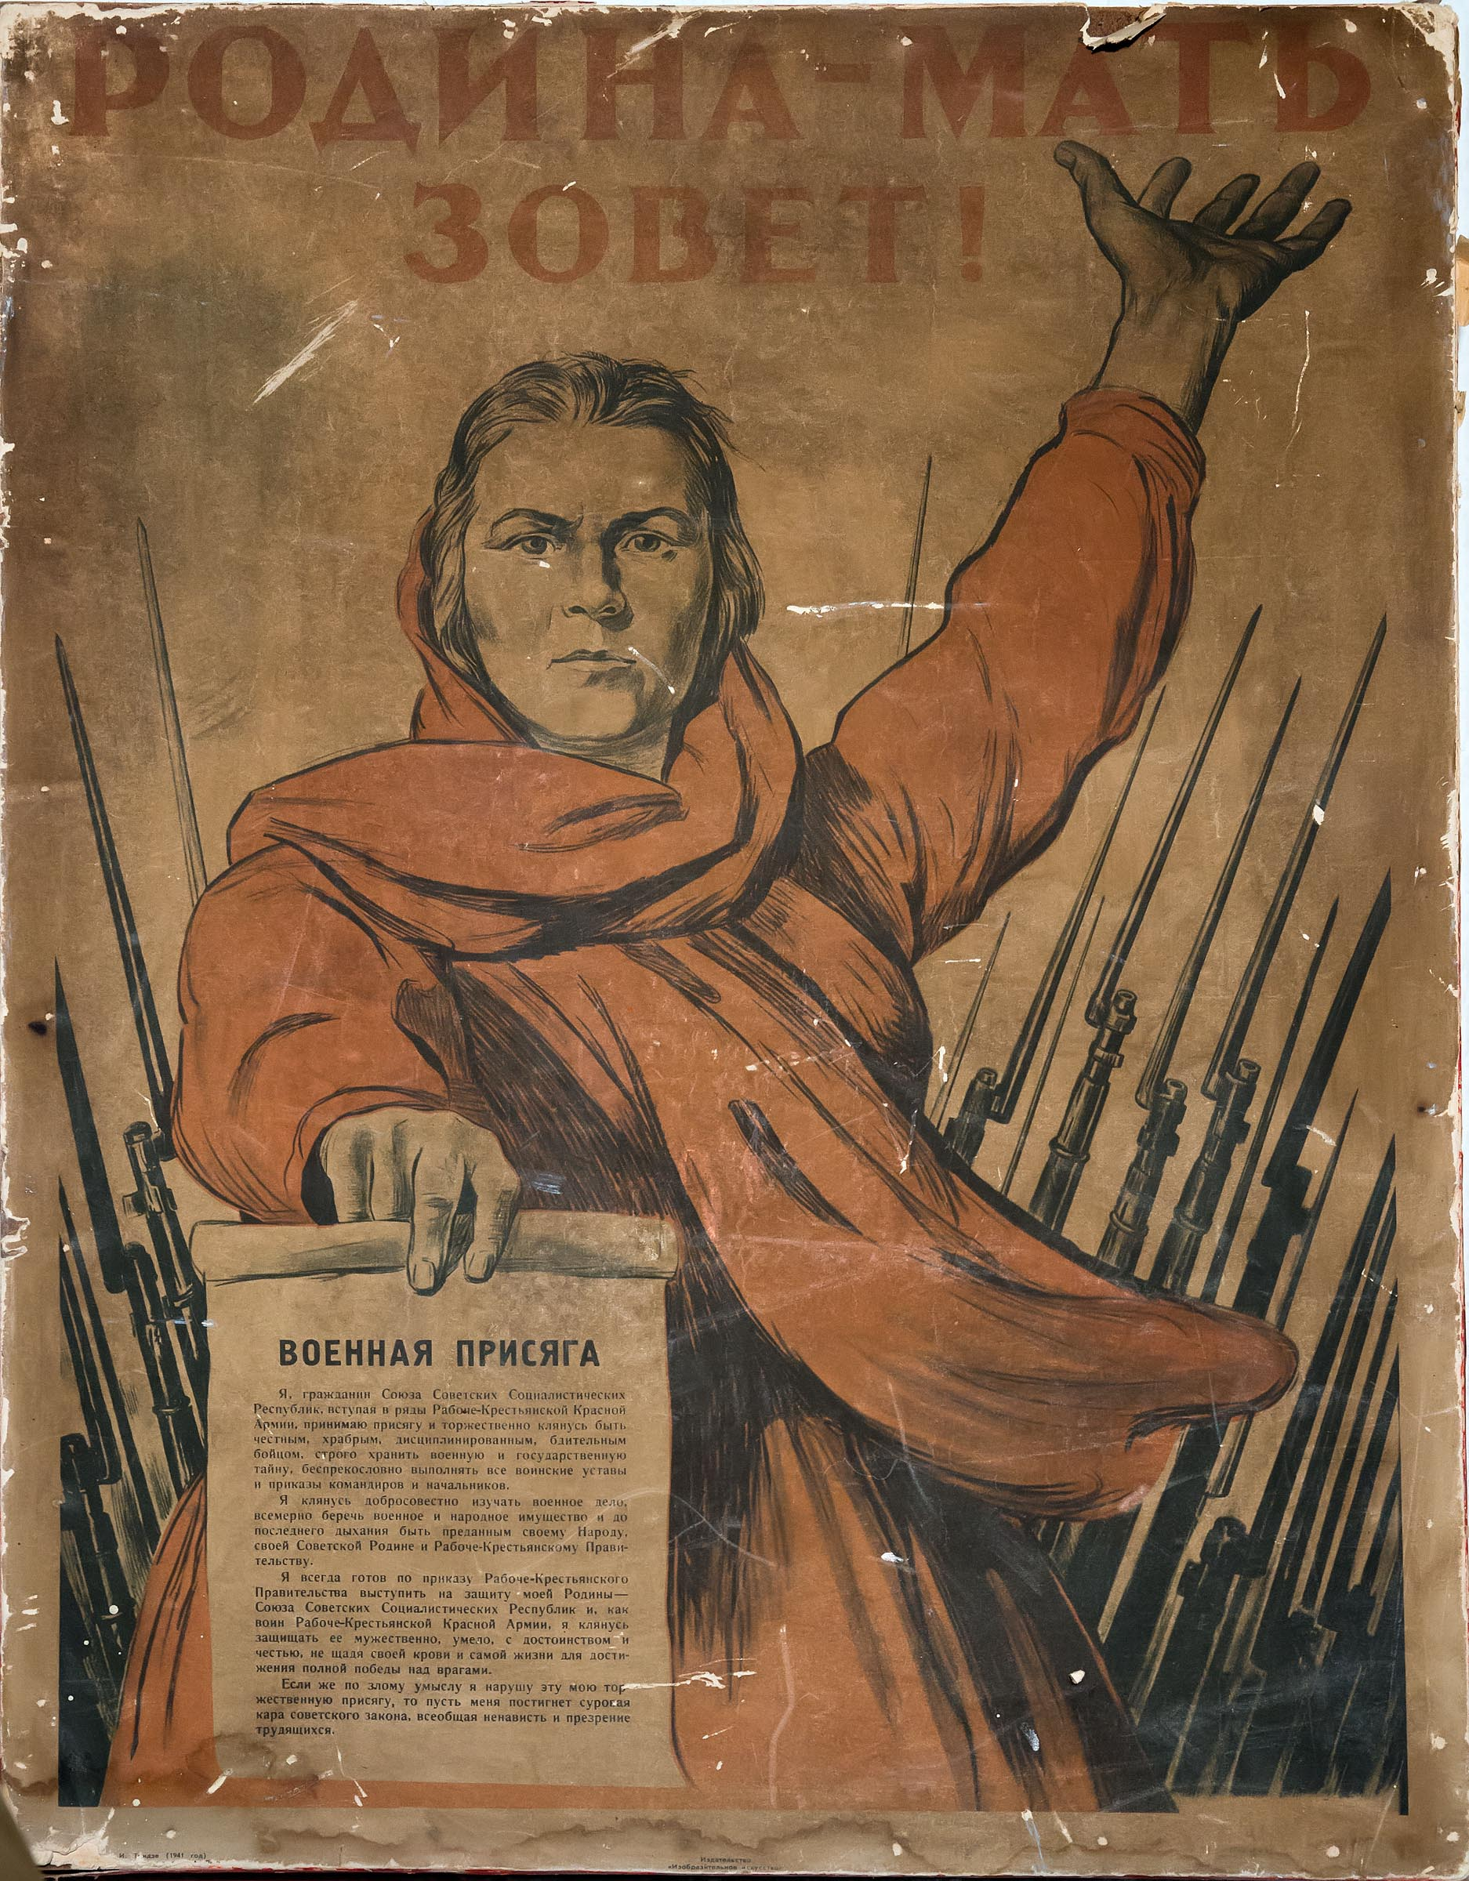

Slide 4
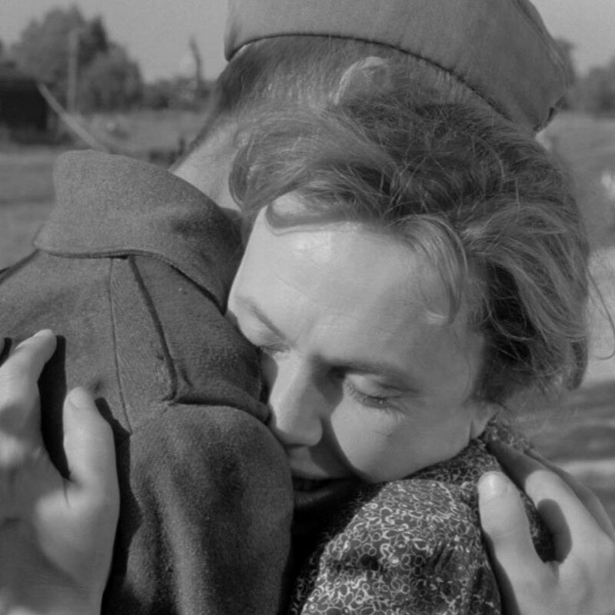

Slide 5
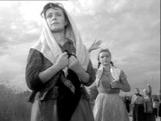
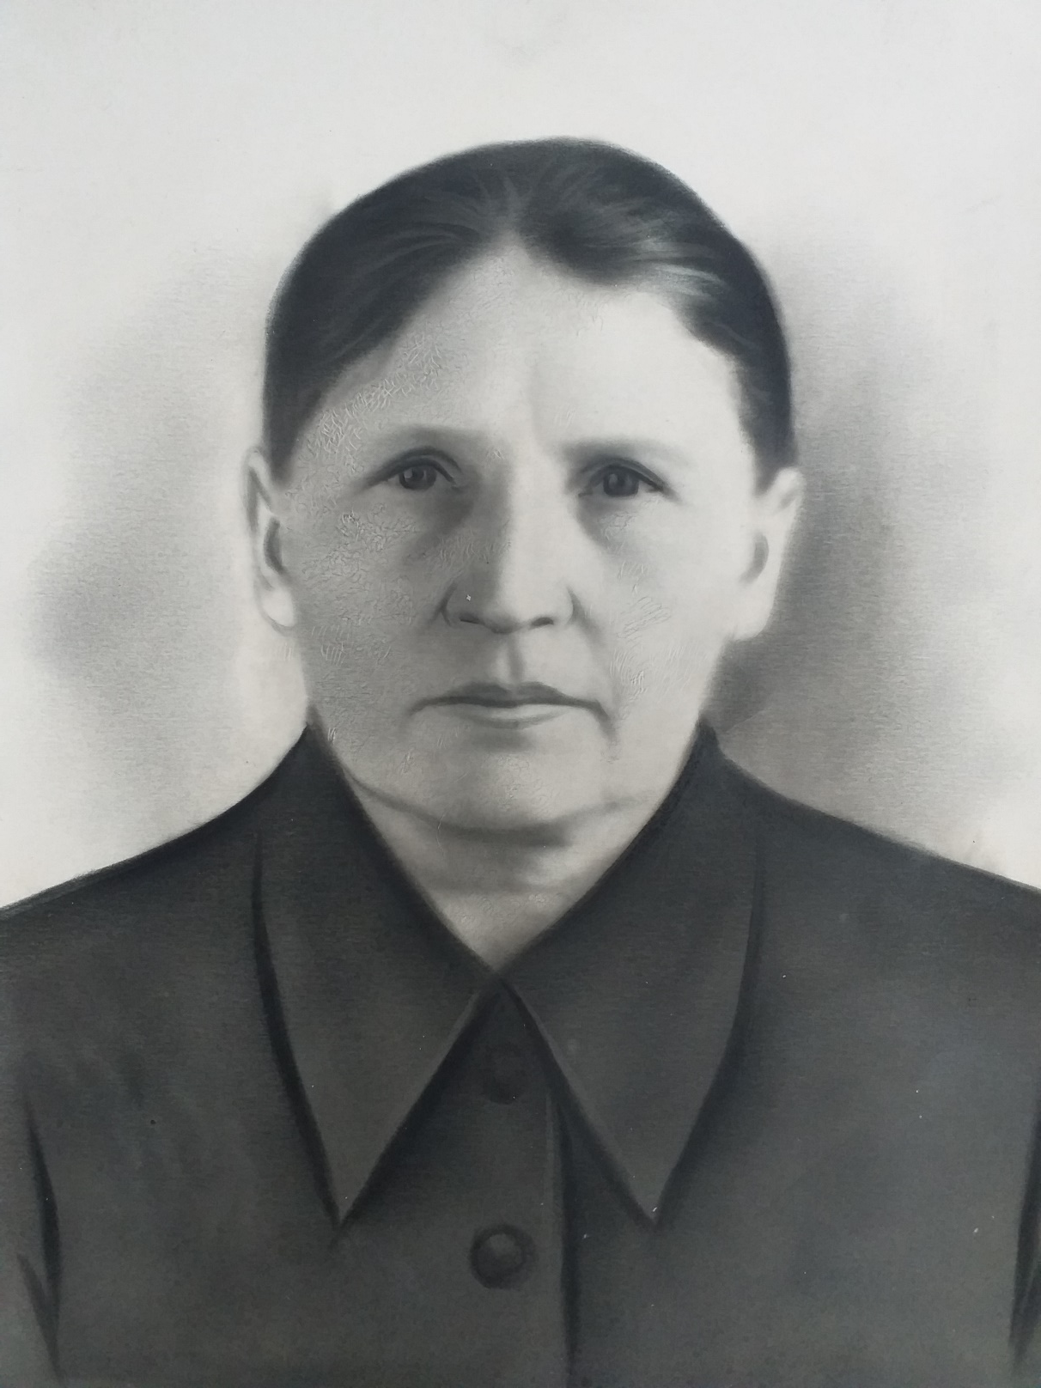

Slide 6
Её старший ребёнок, её сын. Добрый, любящий детей и… историю.

Slide 7
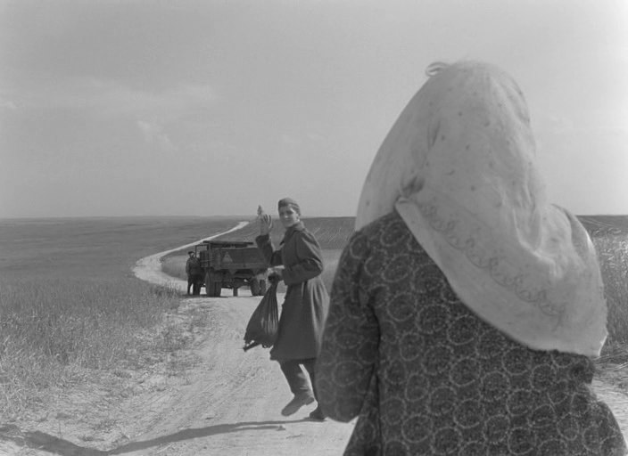

Slide 8
Нина Ануфриевна - младшая сестра Александра Ануфриевича и дочь Татьяны Афанасьевны.

Slide 9
«В 1941 году поступил в Новосибирское лётное авиационное училище на ускоренные курсы брат Михаил Ануфриевич.»

Slide 10
«Маме отправил письмо с фотографией. Сейчас этой фотографии почти 80 лет. Больше писем не было.»

Slide 11
«Может где-то живой…»

Slide 12
Ждала второго сына. Михаил Ануфриевич окончил ускоренно лётное училище, получил звание младшего лейтенанта. Служил в полку дальней авиации бомбардировщиком, командиром экипажа. Часто вылетал на боевые задания. Участвовал в ожесточённых боях по освобождению Будапешта, Кёнигсберга и Берлина.

Slide 13
Нина Ануфриевна: «В 1941 году вслед за сыновьями ушел на фронт муж, наш отец Ануфрий Мефодьевич. Вернулся в 1944 году. Был демобилизован по состоянию здоровья. В 1945 году в семье родилась я, десятый ребёнок. Когда мне было 3 годика, умер отец.»

Slide 14
«В 1946 году полк, где служил Михаил, был переведён в город Белую Церковь. В 1949 году - в г. Прилуки. В 1961 году, в звании полковника, Михаил Ануфриевич демобилизовался и переехал на постоянное место жительства в город Керчь (Крым).»

Slide 15
В 2017 году в свой 95-летний Юбилей Михаил Ануфриевич получил персональное поздравление от Президента Российской Федерации Владимира Владимировича Путина.

Slide 16
Утром, 8 мая 2019 года, накануне Дня Победы, Михаил Ануфриевич умер.

Slide 17
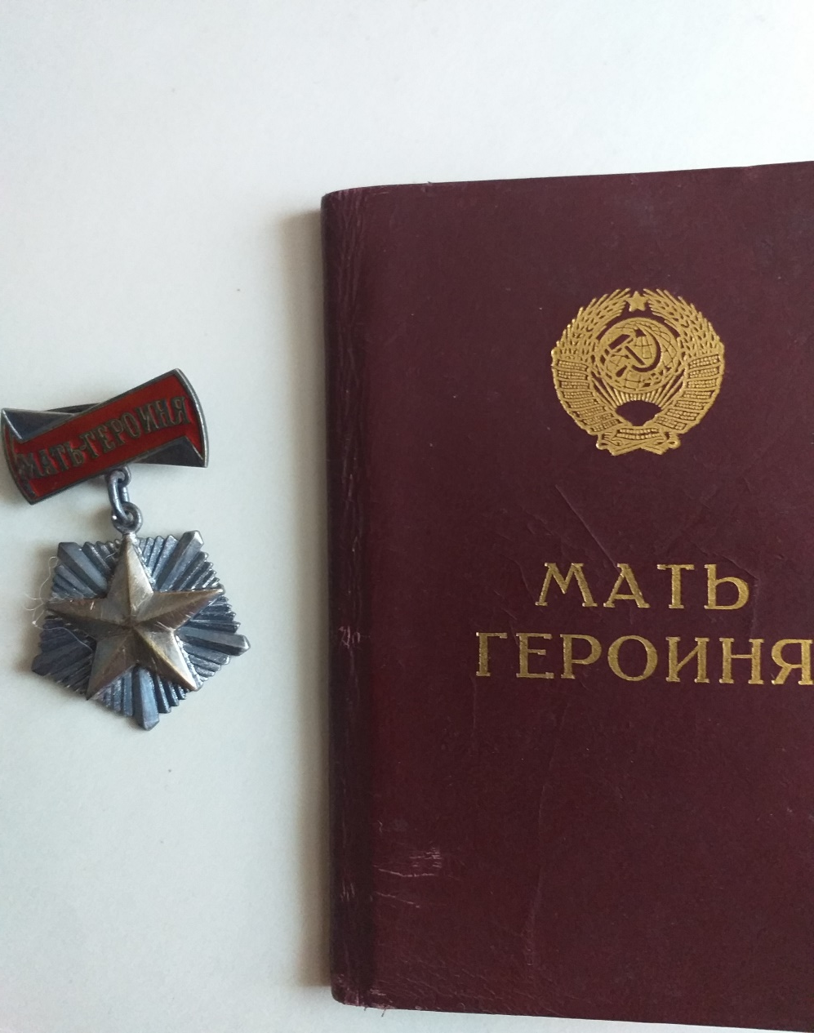
Татьяна Афанасьевна Якимова– мать-героиня.

Slide 18
Всю жизнь Татьяна Афанасьевна посвятила себя детям, всегда была рядом. В 1992 году в возрасте 91 года её не стало.

Slide 19
Всю свою жизнь, все 50 лет, с 1941 года мама ждала своего первенца, своего Сашу, и часто повторяла слова: «Может где-то живой…» Якимов Александр Ануфриевич (1920 – пропал без вести 1942г.)

Slide 20
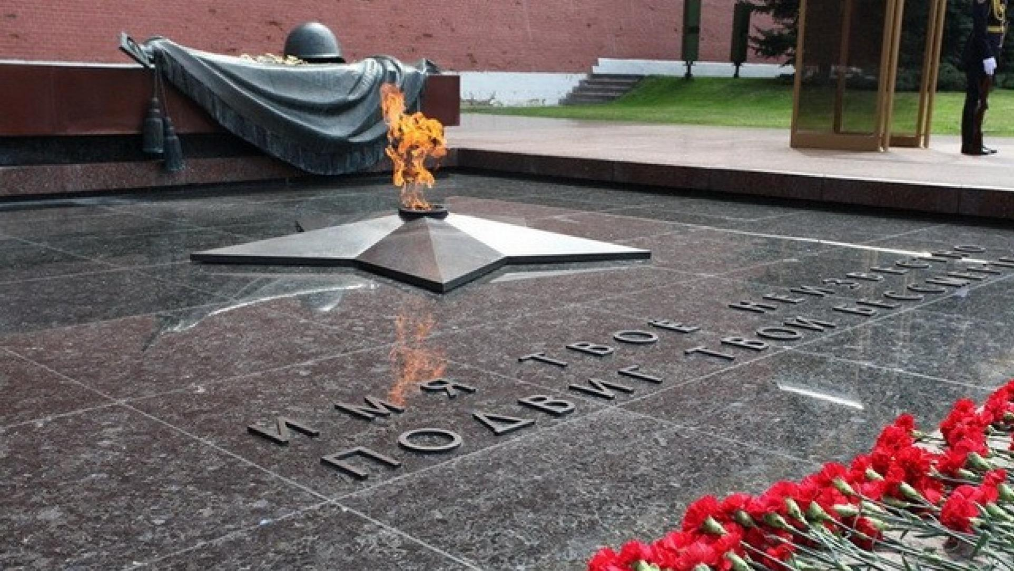

Slide 21
Совсем седая, старенькая мать С войны ждёт сына, глядя на дорогу...

